Slide 1
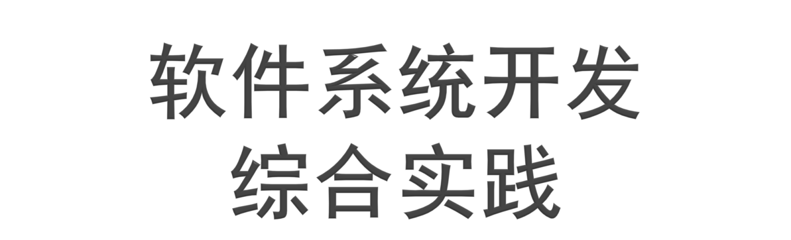
主讲：王新颖

Slide 2

  定义方案对象和数据类型
  创建和修改表
  定义约束条件
  查看表列和表内容
  创建索引
  创建视图
  创建序列
Notes:
要精通 SQL, PL/SQL

Slide 3




> 方案
约束条件
索引
视图
序列
临时表
数据字典
拥有
HR 方案
HR 用户
Notes:
要精通 SQL, PL/SQL

Slide 4

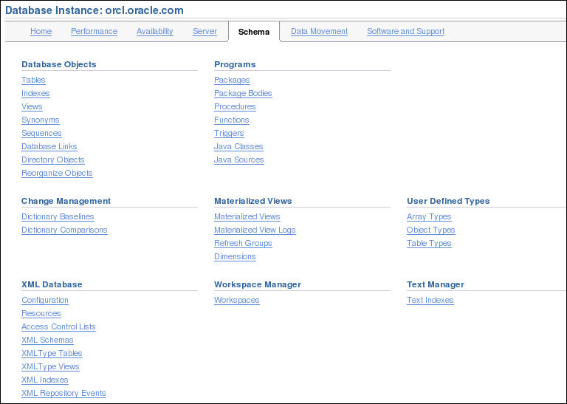
Notes:
要精通 SQL, PL/SQL

Slide 5

名称长度必须为 1 至 30 个字节，以下情况例外：
  数据库名称限制为 8 个字节
  数据库链接名最长可为 128 个字节
不带引号的名称不得为 Oracle 保留字
不带引号的名称必须以数据库字符集中的字母字符开头
不建议使用带引号的名称
Notes:
要精通 SQL, PL/SQL

Slide 6

公用数据类型：
  CHAR(size [BYTE|CHAR])：长度为 size 个字节或字符的固定长度字符数据
  VARCHAR2(size [BYTE|CHAR])：最大长度为 size 个字节或字符的可变长度字符串
  DATE：有效日期范围为公元前 4712 年 1 月 1 日至公元 9999 年 12 月 31 日
  NUMBER(p,s)：精度为 p 且小数位数为 s 的数字
Notes:
要精通 SQL, PL/SQL

Slide 7

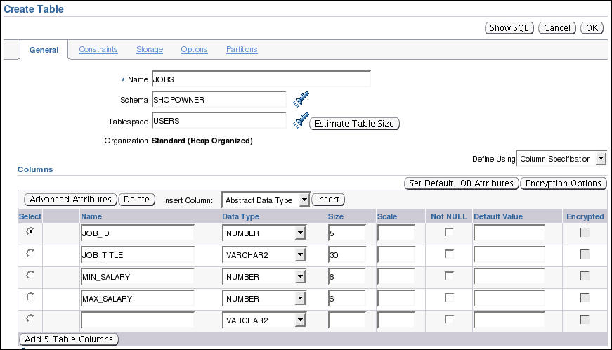
指定表名和方案。
指定表名和方案。
指定列名、数据类型和长度。
指定列名、数据类型和长度。

Slide 8

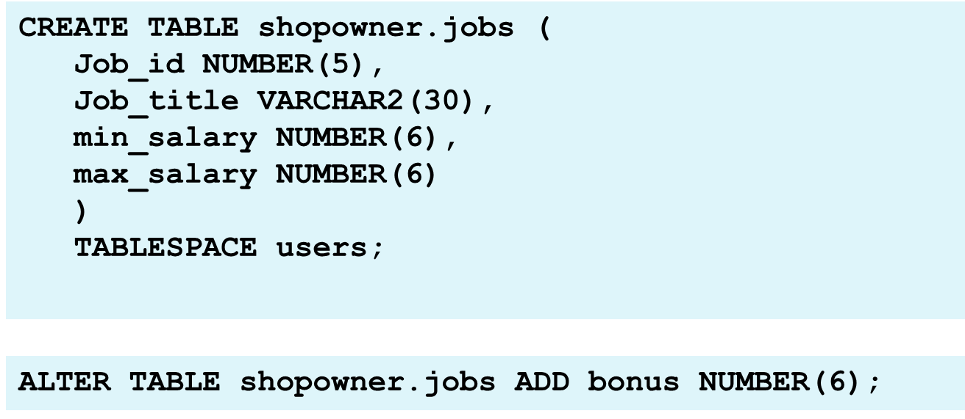

Slide 9

方案
> 约束条件
索引
视图
序列
临时表
数据字典
JOB_HISTORY
EMPLOYEE_ID (PK,FK)
START_DATE (PK)
END_DATE
JOB_ID (FK)
DEPARTMENT_ID (FK)
DEPARTMENTS
DEPARTMENT_ID (PK)
DEPARTMENT_NAME
MANAGER_ID
LOCATION_ID (FK)
LOCATIONS
LOCATION_ID (PK)
STREET_ADDRESS
POSTAL_CODE
CITY
STATE_PROVINCE
COUNTRY_ID (FK)
EMPLOYEES
EMPLOYEE_ID (PK)
FIRST_NAME
LAST_NAME
EMAIL
PHONE_NUMBER
HIRE_DATE
JOB_ID (FK)
SALARY
COMMISION_PCT
MANAGER_ID (FK)
DEPARTMENT_ID (FK)
COUNTRIES
COUNTRY_ID (PK)
COUNTRY_NAME
REGION_ID (FK)
JOBS
JOB_ID (PK)
JOB_TITLE
MIN_SALARY
MAX_SALARY
REGIONS
REGION_ID (PK)
REGION_NAME

Slide 10

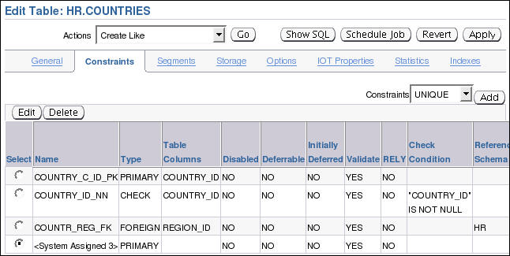
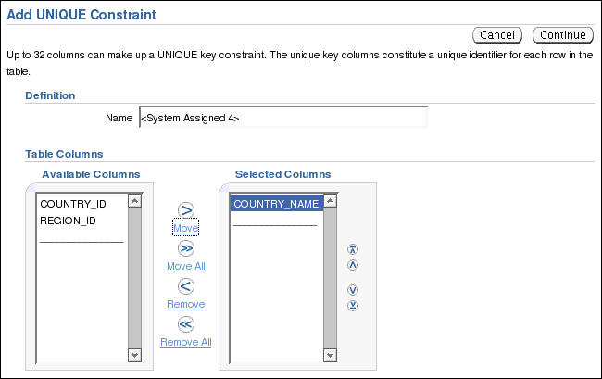

Slide 11




DISABLE
NOVALIDATE
DISABLE
VALIDATE
ENABLE
NOVALIDATE
ENABLE
VALIDATE
无 DML
新数据
现有数据

Slide 12


检查约束条件的时机：
  执行语句时（对于非延迟约束条件）
  发出 COMMIT 时（对于延迟约束条件）
案例：DML 语句后接 COMMIT
1
已检查非延迟约束条件
2
已发出 COMMIT
3
已检查延迟约束条件
4
COMMIT 已完成

Slide 13

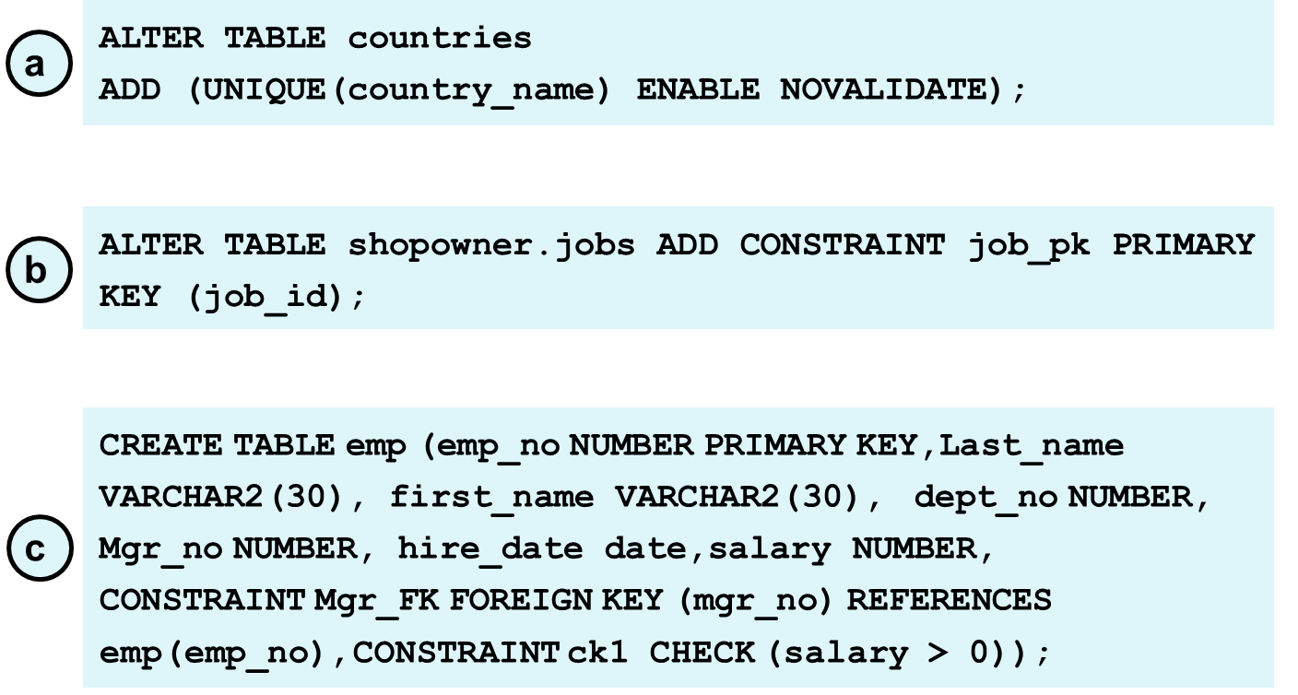

Slide 14

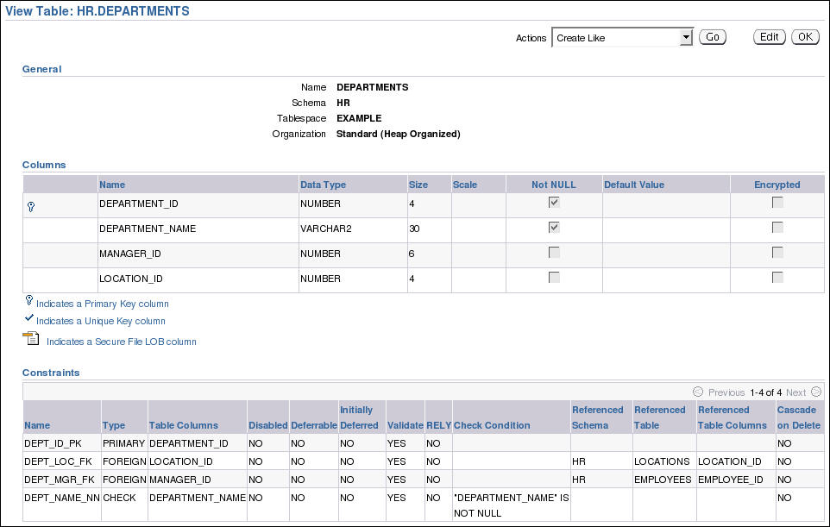

Slide 15

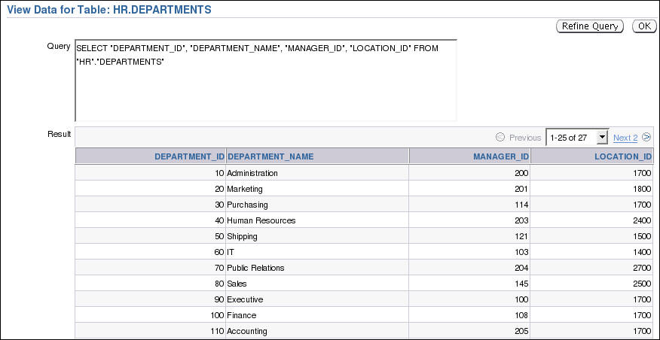

Slide 16

删除一个表将会删除：
  数据
  表结构
  数据库触发器
  相应的索引
  关联的对象权限
DROP TABLE 语句的可选子句：
  CASCADE CONSTRAINTS：相关的引用完整性约束条件
  PURGE：无法闪回
DROP TABLE hr.employees PURGE;

Slide 17

  截断表时会删除数据并释放已用空间。
  会截断相应的索引。
TRUNCATE TABLE hr.employees;

Slide 18

方案
约束条件
> 索引
视图
序列
临时表
数据字典
… WHERE key = 22
关键字
行指针
22
22
索引
表

Slide 19

  唯一索引：确保每个索引值都是唯一的
  反向关键字索引：按相反顺序存储其键值字节
  组合索引：是基于多列的索引
  基于函数的索引：是基于函数返回值的索引
  压缩索引：会删除重复的键值
  顺序：索引可按升序或降序存储其键值
CREATE INDEX my_index ON
employees(last_name DESC, first_name);

Slide 20

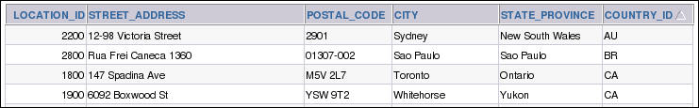

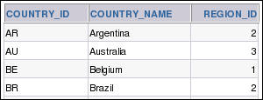
方案
约束条件
索引
> 视图
…
LOCATION 表
联接
AU_BR_VIEW view
COUNTRY 表
CREATE VIEW au_br_view AS SELECT location_id, country_name FROM locations l, countries c
WHERE l.country_id = c.country_id
AND c.country_id in ('AU','BR');

Slide 21


方案
约束条件
索引
视图
> 序列
临时表
数据字典
序列是按照某种模式自动生成整数的一种机制。
  序列具有名称，指明了请求下一个值时引用序列的方式。
  序列不与任何特定的表或列相关联。
  增长方式可为升序，也可为降序。
  编号之间的间隔可为任意大小。
  达到上限或下限时，序列可以循环使用。
1
2
3
4
5

Slide 22

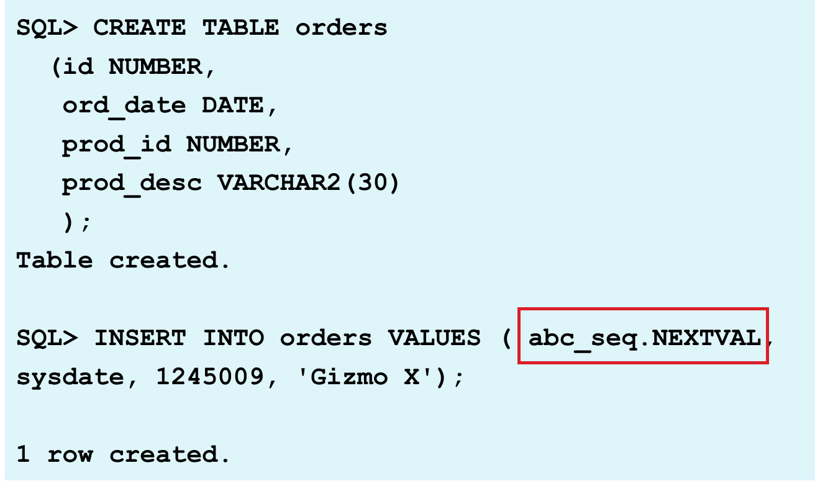
Notes:
要精通 SQL, PL/SQL

